Slide 1
第1章
流体的性质
学习要求：
1.掌握力学模型，连续介质的假设，密度、比容、饱和蒸汽压力、压缩
率等概念；
2.掌握流体黏性、黏度的概念及计算，掌握牛顿内摩擦定律的建立，牛
顿体和非牛顿体的定义和计算公式，理想流体的模型；
3.了解表面张力的产生和计算方法，毛细管现象；
4.掌握质量力、表面力定义和其物理意义；
5.了解工程流体力学的发展史，工程流体力学的学习方法。

Slide 2
第1章
流体的性质
1.1 流体的基本概念
1.2 密度、比容和蒸汽压力
1.3 流体的压缩性
1.4 流体的粘性
1.5 液体的表面张力
1.6 作用在流体上的力
1.7 学习导论

Slide 3
第1章
流体的性质
1.1 流体的基本概念
1. 什么是流体？
流体指可以流动的物质，包括气体和液体。与固体相比，流体
分子间的引力较小，分子运动剧烈，分子排列松散，这就决定了流
体不能保持一定的形状，具有较大的流动性。
2. 研究流体力学的内容和方法
研究内容：
（1）流体在静止和运动时所遵循的基本规律。
（2）流体与固体间的相互作用。

Slide 4
1.1
流体的基本概念
研究方法：
（1）理论方法：根据物理模型和物理定律建立描述流体运动规
律的封闭方程组及相应的初始条件和边界条件，应用数学方法准确
或近似地求解流场，揭示运动规律。
（2）实验方法：应用模型实验理论，设计实验装置直接观测流
动现象，测量流体的流动参数并加以分析和处理，然后从中得到流
动规律。
3. 力学模型
质点：有质量、无形体（近似可忽略）
刚体：受力时形状和大小不变
固体：有质量，有变形，可抵抗拉、压、剪切力
流体：有质量，有变形，不可抵抗拉力、静止时不能抵抗剪切力

Slide 5
1.1
流体的基本概念
4. 流体的微团（质点）、微元体
相对于一般问题中的宏观特征尺寸小到可以被看成一个点，但仍
含有足够多的流体分子。
5. 连续介质的假设
工程流体力学的主要任务是研究流体的宏观运动规律。因此认
为流体充满一个空间时不留任何空隙，即把流体看作是连续介质。
有了流体的连续介质假设后，就可以使用数学函数来解决流体
力学模型问题。

Slide 6
第1章
流体的性质
1.2 密度、比容、饱和蒸汽压力
1. 密度
匀质流体：单位体积流体所具有的质量，𝜌 =
𝑀
𝑉
(kg
m3)
∆𝑚
𝜌 = lim
∆𝑉→0 ∆𝑉
d𝑚
d𝑉
非匀质流体：某一点的密度表示为
=
此时密度是空间位置坐标和时间的函数，即𝜌 = 𝜌(𝑥,𝑦,𝑧,𝑡)。
在一个标准大气压（101.3kPa）下，纯水在4⁰C时的密度为
𝜌w = 1000kg /m³
流体的相对密度：是指其密度𝜌与标准大气压下40C的纯水的密度
𝜌
𝜌w
𝜌w比值，又称比重（specific weight），用𝑠表示，即
𝑠 =

Slide 7
1.2 密度、比容、饱和蒸汽压力
2. 比容
定义：流体的比容是单位质量的流体所占有的体积，用希腊字母υ
来表示。𝜐 =
𝑉
𝑀
(m³
/kg)。
与密度的关系为 𝜐 =
1
𝜌
m³ /kg 。
在气体流体力学中，经常使用比容（specific volume）这一物理量。
完全气体（perfect gas）：气体分子只有质量没有体积，分子之间完
全没有作用力的气体。所有远离液体状态的常用气体在很大的常用
温度和压力范围内，十分接近完全气体。完全气体满足气体状态方
程式(equation of state)，即
𝑝𝜐 = 𝑅𝑇

Slide 8
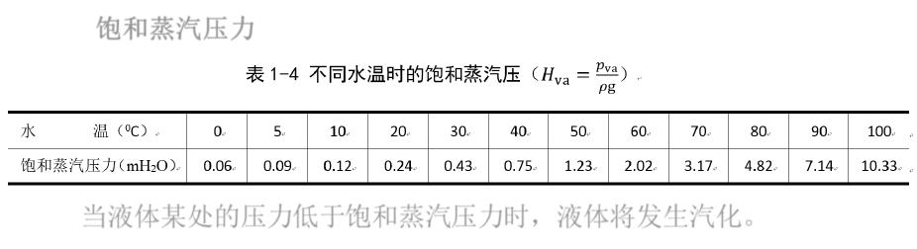
1.2 密度、比容、饱和蒸汽压力
3.饱和蒸汽压力
液体的汽化是指液体由液态转化为汽态的过程。液体的汽化与温
度、压力有一定的关系。在一定压力下，温度升高到一定数值时，液
体会开始汽化，或在一定温度下，压力降低到一定数值时，液体也会
汽化。
在一定的温度下，液体开始汽化的临界压力，称为该温度下液体
的饱和蒸汽压力。用符号 𝑝_{va}表示。
当液体某处的压力低于饱和蒸汽压力时，液体将发生汽化。
注意：这里的𝑝va表示绝对压力。与真空度𝑝v的含义不同。

Slide 9
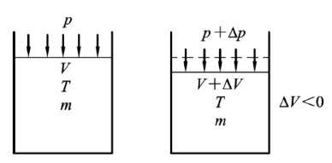
第1章
流体的性质
1.3 流体的压缩性
通常将液体看成是不可压缩的流体或非压缩性流体时，其
误差非常小。但是，当液体的压力的变化迅猛且大时，如水锤
作用，此时，液体的压缩性必须考虑的。
流体的压缩率：在某一温度下，
体积为V的流体在压力微小变量𝛥𝑝的
作用下，流体体积减少了−𝛥𝑉（体积
增加为正） 。单位体积的减少量（
− 𝛥𝑉/𝑉）与压力变化量𝛥𝑝之比，称
为流体的压缩率，用符号𝛽表示，即
1 Δ𝑉
𝑉 Δ𝑝
1 Δ𝜐
𝜐 Δ𝑝
𝛽 = −
=−

Slide 10
1.3 流体的压缩性
𝛽值越大，流体的压缩性越大。工程上常用流体的压缩率的倒
数来表征流体的压缩性，称为流体的体积模量（bulk modulus），
用𝐾 表示，单位为Pa，即
1
𝛽
d𝑝
d𝑉
d𝑝
d𝜐
𝐾 =
= −𝑉
= −𝜐
𝐾越大，流体的压缩性越小。
【例1-2】温度为10⁰C，体积为1m³的海水，当压力增加了7MPa时，此
时海水体积为多少。
解：查表1-5知，10⁰C时海水的压缩率𝛽 = 4.5 × 10⁵，由式（1-7）得海
水的体积增加量𝛥𝑉为
∆𝑉 = −𝛽𝑉∆𝑝 = −4.5 × 10⁻¹⁰ × 1 × 7 × 10⁶= −0.00315(m³)
海水被压缩后的体积为
𝑉′ = 𝑉 + ∆𝑉 = 1 − 0.00315 = 0.997(m³)

Slide 11
第1章
流体的性质
1.4 流体的黏性
1. 什么是流体的黏性和黏性力
流体所具有的阻碍流体流动，即阻碍流体质点间相对运动的性质
称为黏滞性，简称黏性。
对液体来讲，黏性主要是由液体分子之间的引力引起的；
对气体来讲，黏性是由气体分子的热运动引起的。
当流体中存在层与层之间的相对运动时，快层对慢层施加一个拖
动力使它加速，同时慢层对快层也施加一个阻力，拖动力和阻力构成
一对作用力和反作用力，这就是黏性的表现。这一对大小相等方向相
反的力称为流体的内摩擦力或黏性力，如图1-2所示。

Slide 12
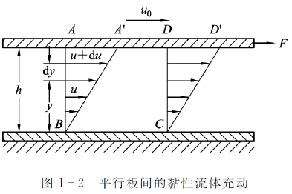

1.4 流体的黏性
2.牛顿内摩擦定律
实验研究表明，运动平板所受到的
阻力与其运动速度、面积成正比，与两
平板的间距成反比，而与接触面上的压
力无关，设比例常数为𝜇，即
𝑢0
ℎ
（1-9）
𝐹 = 𝜇
𝐴
𝑢0 /ℎ 是单位时间内的切变形速度（即切变变形速度）。
在图1-2中可以证明𝑢0/ℎ等于d𝑢 /d𝑦。因此，平板单位面积上的摩擦
力或剪应力（shearing stress），以τ表示，单位为Pa，即
𝐹
𝐴
d𝑢
d𝑦
注意区分式（1-9）和
式（1-10）的模型
τ=
= 𝜇
（1-10）

Slide 13
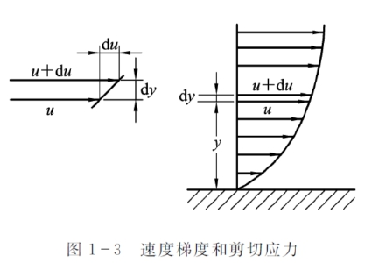
1.4 流体的黏性
上式不仅适用于平板的表面上，
也可应用于流体内部具有速度梯度
d𝑢 /d𝑦如图1-3所示的情况。
式（1-10）称为牛顿黏性定律，
也称为牛顿内摩擦定律。满足此公式
的流体也称为牛顿流体
图1-3说明：流体沿壁面作层流流动，流层与壁面距离𝒚的增加，
速度分布的速度梯度存在着变化。在平行于距离壁面𝒚处的平面上（
称𝒚平面），作用在𝒚平面上的剪切应力𝝉 = 𝝁𝒅𝒖/𝒅𝒚。该剪切应力，
在𝒚平面上边的流体是加速增加𝒚平面流体的速度，而在𝒚平面下边的
流体是减慢𝒚平面流体的速度。

Slide 14
1.4 流体的黏性
牛顿内摩擦定律：
（1）符合牛顿内摩擦定律的流体称牛顿体，不适合为非牛顿体；
（2）静止液体，速度梯度为0，所以没有粘性切应力；
（3）粘性力的大小与速度梯度有关，与压力关系不大；
（4）牛顿内摩擦定律只适应层流，不适用于紊流。因紊流除了
有粘性力外，还存在复杂的紊流附加力。
3.黏度和黏度的单位
式（1-10）比例常数𝜇称为黏度。
𝜏 [𝑦]
𝑢
N/m² m
m/s
𝜇的单位为
𝜇 =
=
= N/m² ∙ s
= Pa ∙ s
因单位中含有动力因素， 𝜇也称为流体的动力黏度。

Slide 15

1.4 流体的黏性
工程中还常用动力黏度和流体密度的比值来表示黏度，称为流体
的运动黏度。
𝜇
𝜌
𝜈 =
Pa ∙ s
kg/m³
[(kg ∙ m/s²)/
kg/m³
m² ]∙ s
m²
s
𝜈的单位为
𝜈 =
=
=
因单位中只有长度和时间量纲，故称运动黏度。
3.影响黏性的因素
流体的黏性受压力和温度的影响。
（1）压力影响——在通常压力下，压力对流体的黏性影响
很小；在高压下，流体（包括液体和气体）的黏性随压力的升高
而增大。

Slide 16
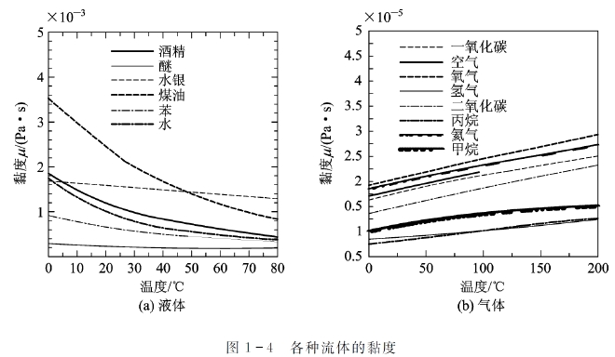
1.4 流体的黏性
（2）温度的影响——黏性受温度的影响很大。温度升高，液体分子
间的吸引力减少，液体的黏性降低；气体分子的热运动越强烈，动量交
换就越频繁，气体的黏性也就越大。如图1-4所示。

Slide 17
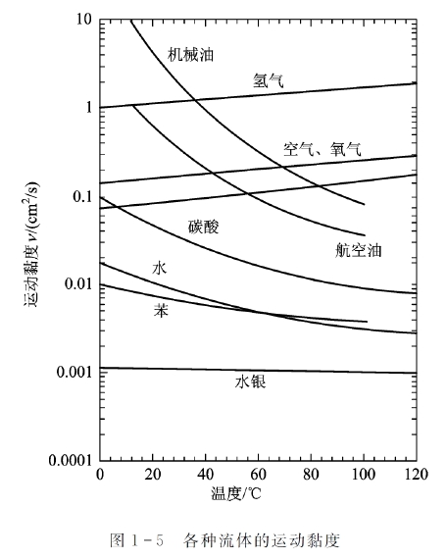
1.4 流体的黏性
图1-5中可以看出，水的𝜇
值大于空气的𝜇值，但水的
𝜈值却小于空气的𝜈值。

Slide 18
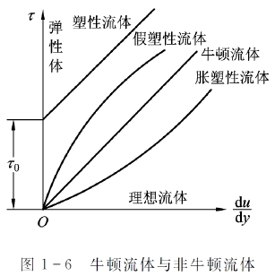
1.4 流体的黏性
4.非牛顿流体
不服从牛顿内摩擦定律的流体称为非牛顿流体（non-Newtonian
fluid），此时内摩擦力𝜏和速度梯度d𝑢/d𝑦并不是简单的直线关系。
（1）塑性流体
这类流体是由液体及悬浮在其中的固
体微粒所组成的胶状体。它们有一个保持不
产生剪切变形的初始应力𝜏0，克服𝜏0后切应
力𝜏才与d𝑢/d𝑦成正比，即
𝜏 = 𝜏0 + 𝜂
d𝑢
d𝑦
式中，𝜏0初始切应力，N/m²；𝜂是塑性黏度，Pa ∙ s。
粘土泥浆、沥青、含蜡原油、润滑脂等常属于塑形流体。

Slide 19
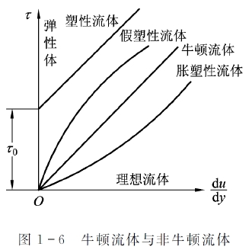
1.4 流体的黏性
（2）假塑性流体
其结构性较弱，一受到力的作用就立即
流动而不具有极限静切应力（𝜏0），流动情
况与塑性流体流动的初期情况比较相似，故
将这种流体称为假塑性流体。
假塑性流体的流变方程以“幂定律”
形式表示，即
d𝑢 𝑛
𝜏 = 𝑘( )
d𝑦
式中，𝑘是稠度系数，Pa ∙ 𝑠^{𝑛}；𝑛是流性指数，无因次量。凡是流变
规律符合幂定律形式的流体，称为幂律流体。
高分子溶液、油漆、纸浆液、乳化液属于假塑性流体。

Slide 20
1.4 流体的黏性
（3）胀流型流体
d𝑢
d𝑦
的增大，𝜏
−
d𝑢
d𝑦
曲线的斜率也增大。
淀粉水，沙子的水混合物属于胀流型流体
非牛顿流体在化工、轻工、食品等工业中常见，是流变学的研究
对象。本书只讨论牛顿流体。
5.理想流体
实际流体都具有黏性。当研究某些流动问题时，由于流体本身黏度
小，或者所研究区域速度梯度小等，使黏性力与其他力，例如惯性力、
重力等相比很小，可以忽略。此时，假设动力黏度𝜇 = 0，即流体没有黏
性，这种无黏性的假想的流体模型称为理想流体。

Slide 21


Slide 22
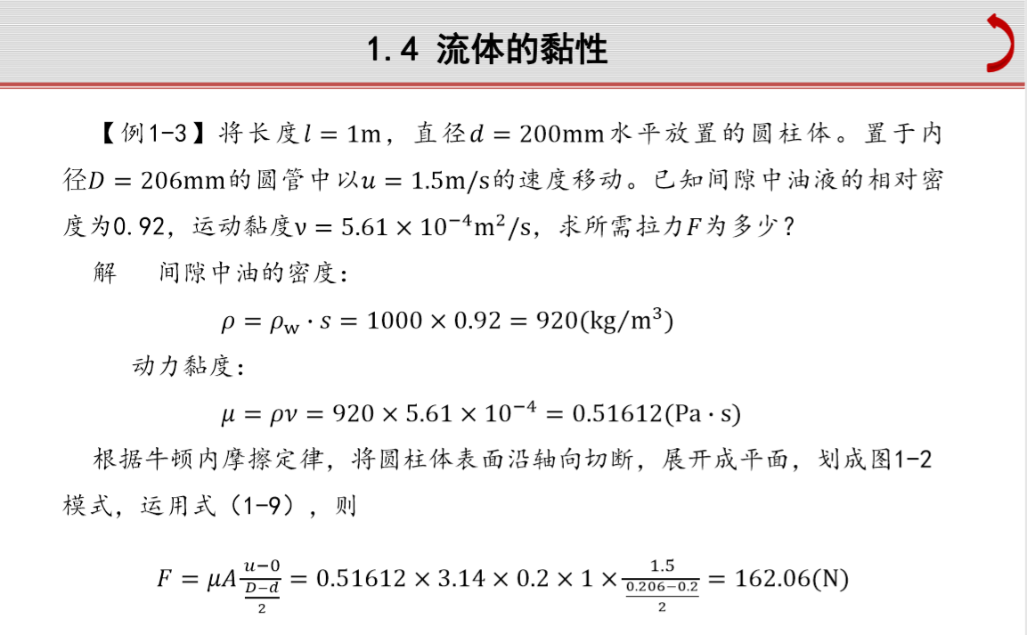
【例1-4】液体粘度测定方法的原理

Slide 23
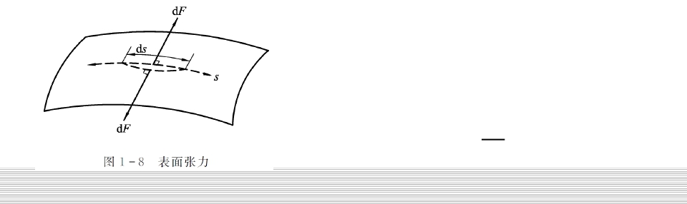
第1章
流体的性质
1.5 液体的表面张力
当液体与气体或固体接触时，在液体内部，分子的内聚力使分子互
相吸引而保持着平衡。在液体的表面，这种内聚力向液体内部作用，使
液体表面面积变小，在该状态下，液体表面被紧紧地拉向液体内部，液
体的自由表面似拉紧的弹性薄膜。液体表面单位长度上的这种拉力就称
为表面张力（surface tension），用符号σ表示，单位为N/m。
在液体的表面曲线𝑠上取微元量
为d𝑠，与d𝑠垂直方向上液体内部拉力
为d𝐹，如图1-8所示，则
d𝐹
d𝑠
𝜎 =

Slide 24
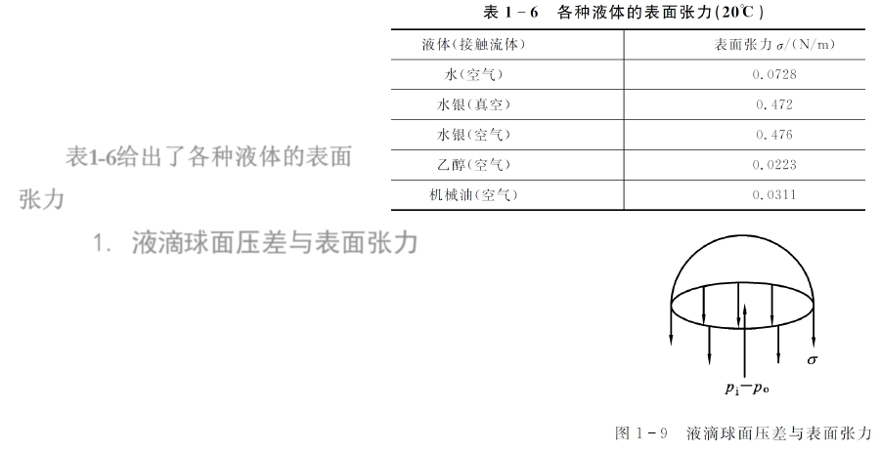
1.5 液体的表面张力
一般表面张力随温度变化，温
度升高，表面张力减小。液体表
面张力与表面接触的流体种类有
关，表1-6给出了各种液体的表面
张力。
1. 液滴球面压差与表面张力
球状液滴场合，其表面张力向中心收缩，球
的内部压力𝑝i大于球的外部压力𝑝o，如果将球状液
体切开，取上半球台为分离体，如图1-9所示。球
的半径为𝑟，则半球所受到的张紧力和其所受到的
压差力相平衡，则
2𝜋𝑟𝜎 = 𝑝i − 𝑝o 𝜋𝑟²
𝑝i − 𝑝o =
2𝜎
𝑟
拉普拉斯公式

Slide 25
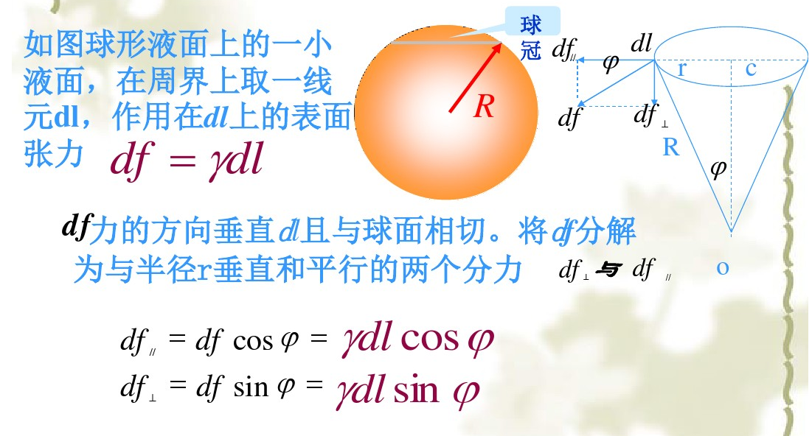

Slide 26
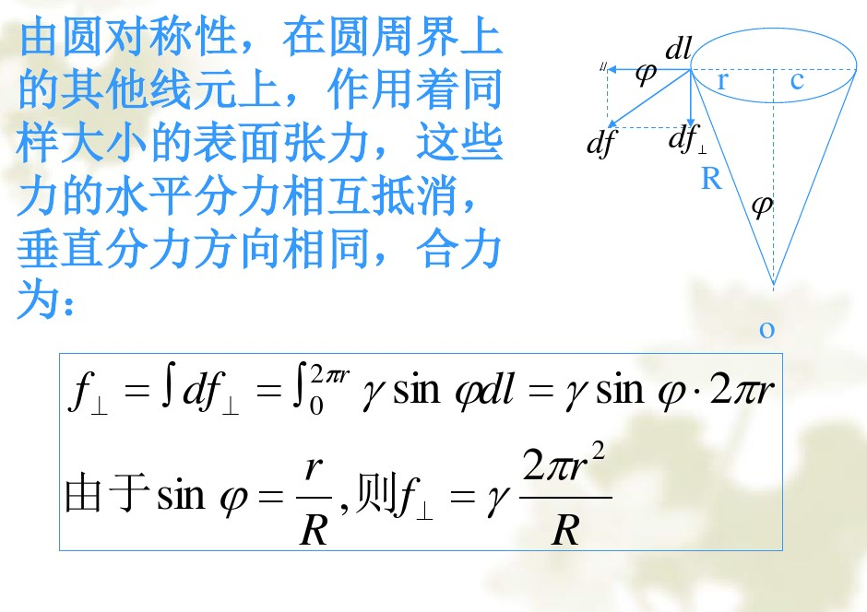

Slide 27
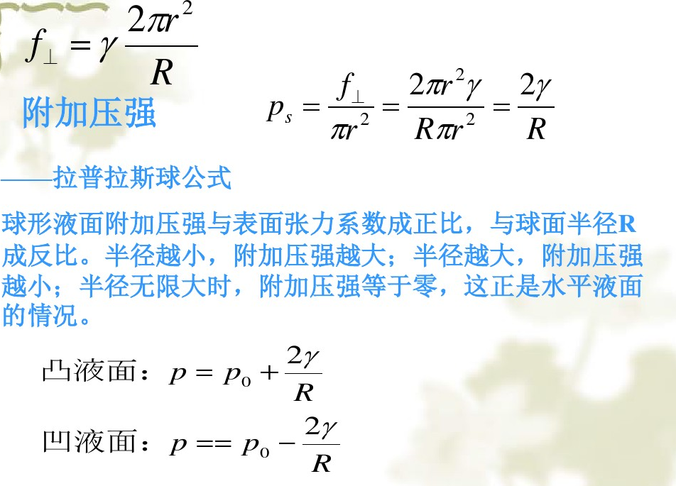

Slide 28
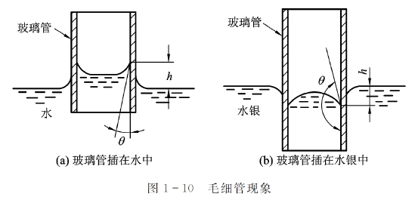
1.5 液体的表面张力
表面张力是很小的，在一般情况下可以忽略不计，但在水滴和气泡
的形成、液体的雾化、以及气液两相的传热与传质研究中，将是不可忽
略的重要因素。
2.接触角
液体分子间的吸引力称为内聚力。
液体与固体分子间的吸引力称为附着力。
如图1-10所示，因水内
聚力小于水与玻璃壁面间的
附着力，水湿润玻璃壁面并
沿壁面伸展，致使水面向上
弯曲，表面张力把管内液面
向上拉高ℎ。水银相反。

Slide 29
附着力
一、 这种吸引力是两种物质分子间存在着相互作用的吸引力的一种表现，只有当两种物质分子间的距离非常小时(小于10⁻⁸米)才能显示出来。因为从微观角度看，固体的表面往往是凸凹不平的，所以两种固体接触时不能显示出附着力的作用。
二、由于液体与固体能够密切接触，因此液体与固体间就能显示出附着力的作用。液体浸润固体的现象，就是由于在与固体相接触的液体附着层中，附着力发生作用的结果，当附着力大于液体的内聚力时，液体就会浸润固体。

Slide 30

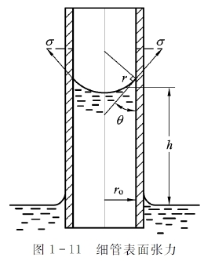
1.5 液体的表面张力
接触角：当液体与固体壁面接触时,作液体表面的切面, 此切面与
固体壁在液体内部所夹部分的角度𝜃称为接触角。当𝜃为锐角时, 液体
润湿固体, 当𝜃为钝角时, 液体不润湿固体。
3.毛细管液面平均高度的计算
在与空气接触密度为𝜌的液体中，如图1-11所
示，半径为𝑟 o的毛细管铅直地插入液体中，如果
接触角𝜃小于90°，那么液体在管内是上升的。
管内的液面可近似地看作是一个向上凹的半径为
𝑟的球面，则球面的半径𝑟 = 𝑟 o cos𝜃。由于表面
张力的作用，液面内液体的压力𝑝w低于液面上空
气的压力𝑝o。则

Slide 31
1.5 液体的表面张力
∆𝑝 = 𝑝o − 𝑝w = 2𝜎/𝑟。
这个压力差给管内液体提供一个向上的力（基础是附着力），即
π𝑟o²∆𝑝 = π𝑟 𝑜² ∙ 2𝜎/𝑟 = 2𝜋𝑟 𝑜𝜎cos𝜃
此力与被拉高部分的液柱重力相平衡，即
2π𝑟 𝑜𝜎cos𝜃 = 𝜌gℎ𝜋𝑟0²
式中，ℎ为管内液面平均高度
2𝜎cos𝜃
𝜌g𝑟 𝑜
ℎ=
液体为水时，接触角𝜃 = 0°，则水面上升高度为
2𝜎
𝜌𝑔𝑟 𝑜
ℎ=

Slide 32
1.5 液体的表面张力
应用上式，要满足以下条件：毛细管的直径𝑟 𝑜 < 2.5mm，毛细管
的内壁要非常清洁，计算的高度才与实际情况一致。毛细管的直径增
大或管内表面不很干净，毛细高度ℎ都会减小，对于直径大于12mm的
管子，可以忽略毛细力的作用。
【例1-5】20⁰C水在直径为2mm的干净的玻璃管内上升高度为35mm，求水实
际的静态高度是多少？
解：20⁰C水的𝜌 = 998.2kg/m3，查表1 − 6，𝜎 = 0.0728N/m
干净玻璃管的𝜃 = 0°
所以
2𝜎cos𝜃
𝜌𝑔𝑟𝑜
2×0.0728×1
ℎ=
= 998.2×9.8×0.001 = 0.0149m = 14.9mm
水在管中实际的静态高度= 35 − 14.9 = 20.1mm

Slide 33
第1章
流体的性质
1.6 作用在流体上的力
1.质量力
质量力作用在每个流体的质点上，并与流体质量成正比，它是
由流体的质量而引起的力，不是因流体与其它物体接触而产生的，
属于非接触力，常见的有：重力和惯性力。
单位质量流体所受到的质量力为𝒇，则：
𝑭m
𝒇 = lim
∆𝑉→0 𝑚
𝐹 m.𝑥
𝑚
𝐹 m.𝑦
𝑚
𝐹 m.𝑧
𝑚
=
𝒊 +
𝒋 +
𝒌 = 𝑓 𝑥𝒊 + 𝑓 𝑦𝒋 + 𝑓 𝑧𝒌
流体力学中经常遇到作用在流体上的质量力只有重力的情形，
如果取铅直向上的方向为𝑧轴的正方向，则有
𝑓 𝑥 = 𝑓 𝑦 = 0，𝑓 𝑧 = −𝑚g/𝑚 = −g

Slide 34
1.6 作用在流体上的力
2. 表面力
表面力是作用于所研究的流体表面上，并与作用面的面积成正比。
表面力是由和流体相接触的其它流体或物体作用在分界面上的力，属
于接触力，如大气压力。
表面力不仅指作用在流体外表面上的力—外力，也包括作用在流
体内任意两部分流体接触面上的力—内力。在流体力学中，常从流体
中隔离出一部分流体作为研究对象，这时作用在隔离体表面上的力就
是外力，尽管这些力是流体内部的相互作用力，我们仍将其称为表面
力。
由于流体是连续介质，其表面力不是一个集中的力，而是沿表面
连续分布的，因此，在流体力学中，常用单位面积上的表面力，其单
位为Pa或N /m²。

Slide 35
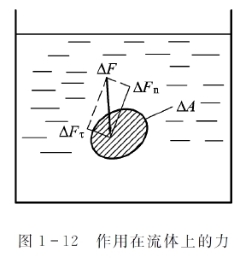
1.6 作用在流体上的力
作用在图1-12所示的微元面积∆𝐴上的力
用∆𝐹表示，则单位面积受到的表面力𝑝S可表
示为
∆𝐹
∆𝐴→0∆𝐴
𝑝S = lim
将𝑝𝑆分解为法向分量𝑝和切向分量𝜏，法
向分量就是物理学中的压强，流体力学中称
之为压力，两分量的表示如下：
∆𝐹 n
𝑝 = lim
∆𝐴→0 ∆𝐴
∆𝐹 τ
𝜏 = lim
∆𝐴→0 ∆𝐴

Slide 36
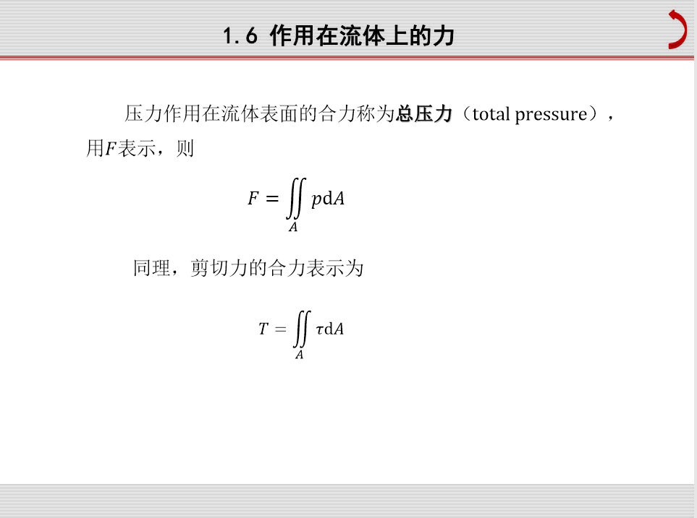

Slide 37
第1章
流体的性质
1.7
工程流体力学学习导论
1．流体力学的发展概况
（1）中国的经验流体力学，治水。
（2）公元前250 阿基米德浮力定律
（3）1643年，托里拆利（E.Torricelli）论证了孔口出流的基本
规律。
（4）1650年帕斯卡（B.Pascal)提出了液体中压力传递原理—帕
斯卡原理。
（5）1686年牛顿建立了流体内摩擦定律。奠定黏性流体力学理
论基础。
（6）1738年伯努利（D.Bernoulli）推导出了流体位置势能、压
力势能和动能之间的能量转换关系—伯努利方程。

Slide 38
1.7
工程流体力学学习导论
（7）1755年欧拉（L.Euler）建立理想流体的运动微分方程。
（8）纳维尔(C. L. M. H. Navier）和斯托克斯（G. G. Stokes）建
立黏性流体运动微分方程。
（9）雷诺（O. Reynolds) 1853年用实验证实了黏性流体的两种
流动状态—层流和紊流的客观存在。
（10）普朗特（L. Prandtl) 1904年发表了《关于摩擦极小的流
体运动》的学术论文，建立了边界层理论，解释了阻力产生的机
制。这一理论也是现代流体力学的起点。
（11）儒科夫斯基从1906年起，发表了《论依附涡流》等论
文，找到了翼型升力和绕翼型的环流之间的关系，建立了二维升
力理论的数学基础。

Slide 39
1.7
工程流体力学学习导论
（12）卡门(Kamen)在1911~1912年连续发表的论文中，提出了分析
带旋涡尾流及其所产生的阻力的理论。
（13）布拉休斯（H. Blasius）在1913年发表的论文中，提出了计算紊
流光滑管阻力系数的经验公式。尼古拉兹(J. Nikuradze)在1933年发表的论
文中，公布了他对砂粒粗糙管内水流阻力系数的实测结果—尼古拉兹曲
线，据此他还给紊流光滑管和紊流粗糙管的理论公式选定了应有系数。
（14）科勒布茹克（C. F. Colebrook)在1939年发表的论文中，提出了把
紊流光滑管区和紊流粗糙管区联系在一起的过渡区阻力系数计算公式。
（15）莫迪(L. F. Moody）在1944年发表的论文中，给出了他绘制的实
用管道的当量糙粒阻力系数图—莫迪图。
（16）钱学森、郭永怀，空气动力学、两弹一星元勋

Slide 40
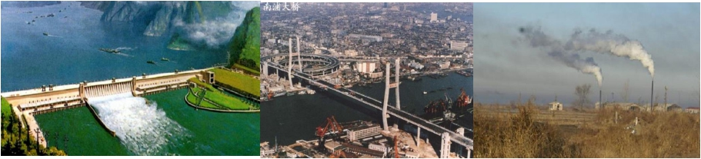
1.7
工程流体力学学习导论
2．流体力学的应用
流体及流体力学现象充斥在我们生活的各个方面，如云彩的漂
浮、鸟的飞翔、水的流动、说话和声音等普遍存在于我们日常生活中
；管道内液体流动、风道内气体的流动、空气阻力和升力、建筑物上
风力的作用；石油通过地质结构的运动、射流、润滑、燃烧等都是存
在于生活及生产各个方面。

Slide 41
学习方法
1.概念的确立，黏性的有无对流体的影响，可压缩性与不可压缩性对流体的影响等等。
2.注意质量守恒、能量守恒、动量守恒、热力学第二定律（熵）的流体力学应用。
3.理论与实验验证结合。

